Slide 1




NO.0228/2022
演讲：谢雨轩

Slide 2
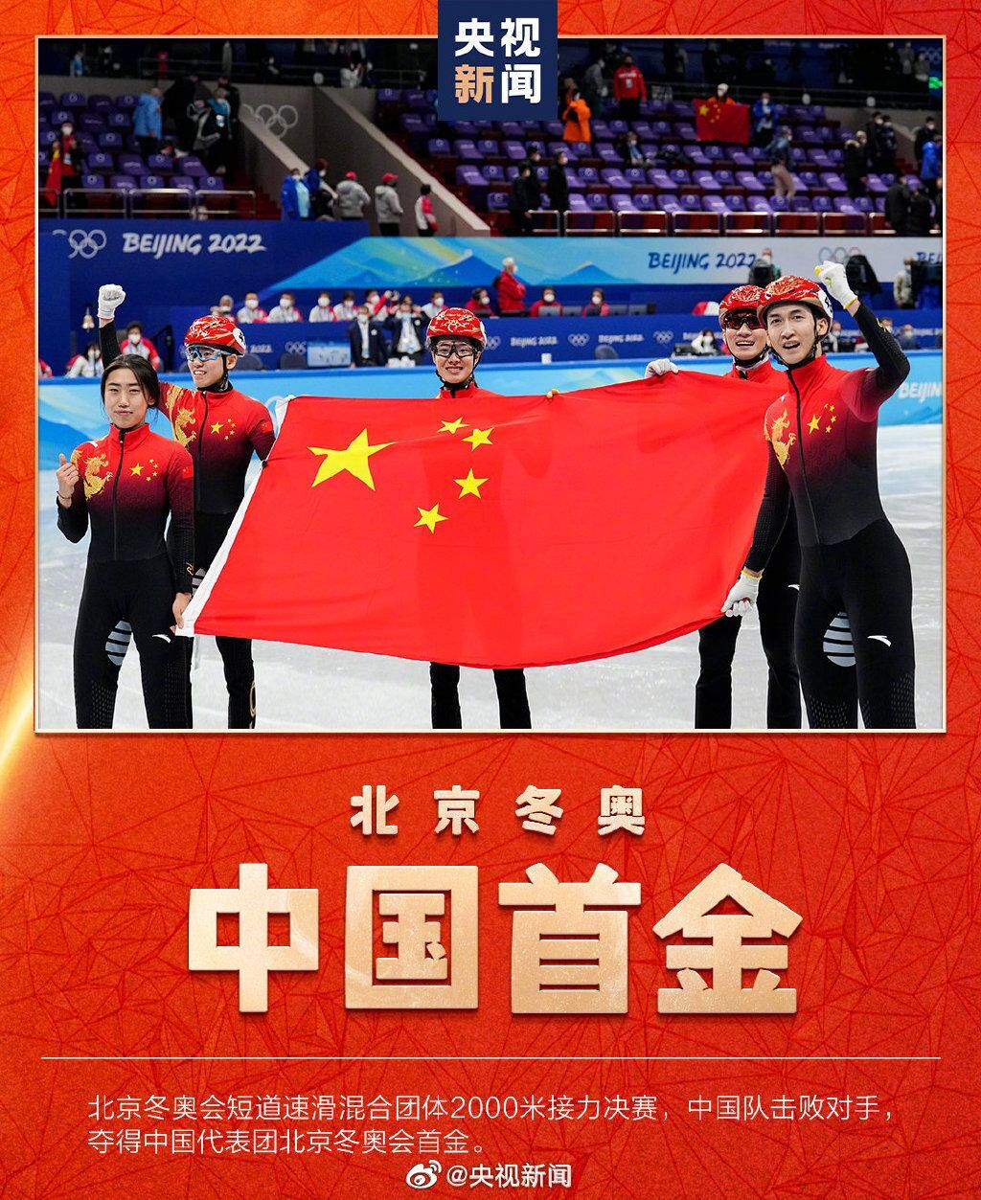
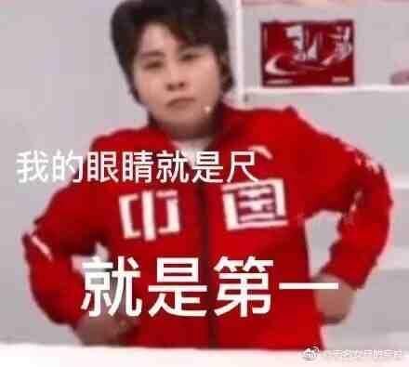
“我们赢了！”
“不用看回放，我的眼睛就是尺！”

Slide 3

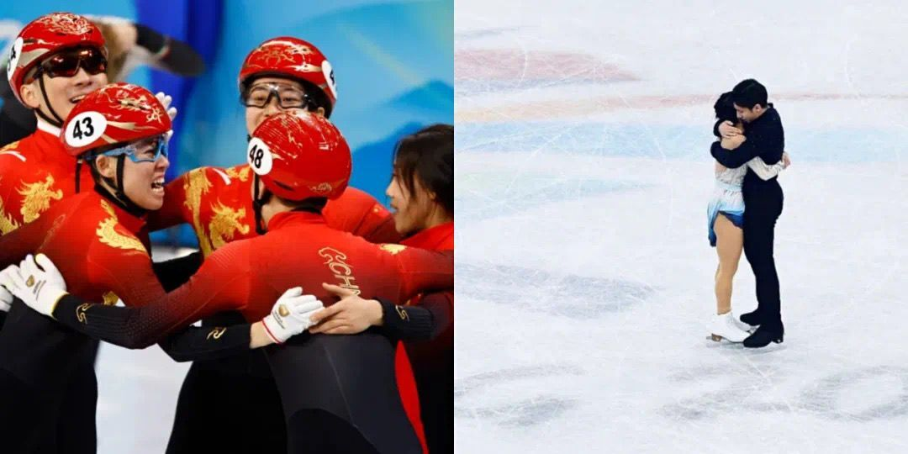
“无与伦比的奥运会”
中国短道速滑队
韩聪和隋文静
你可以永远相信中国！

Slide 4
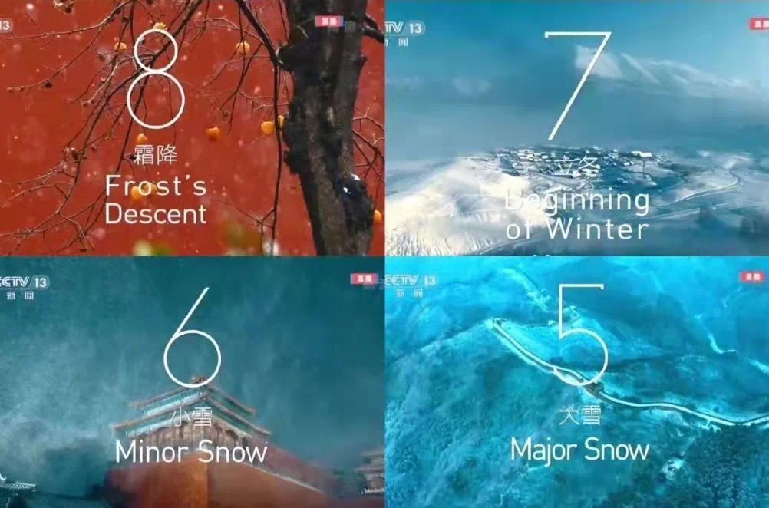
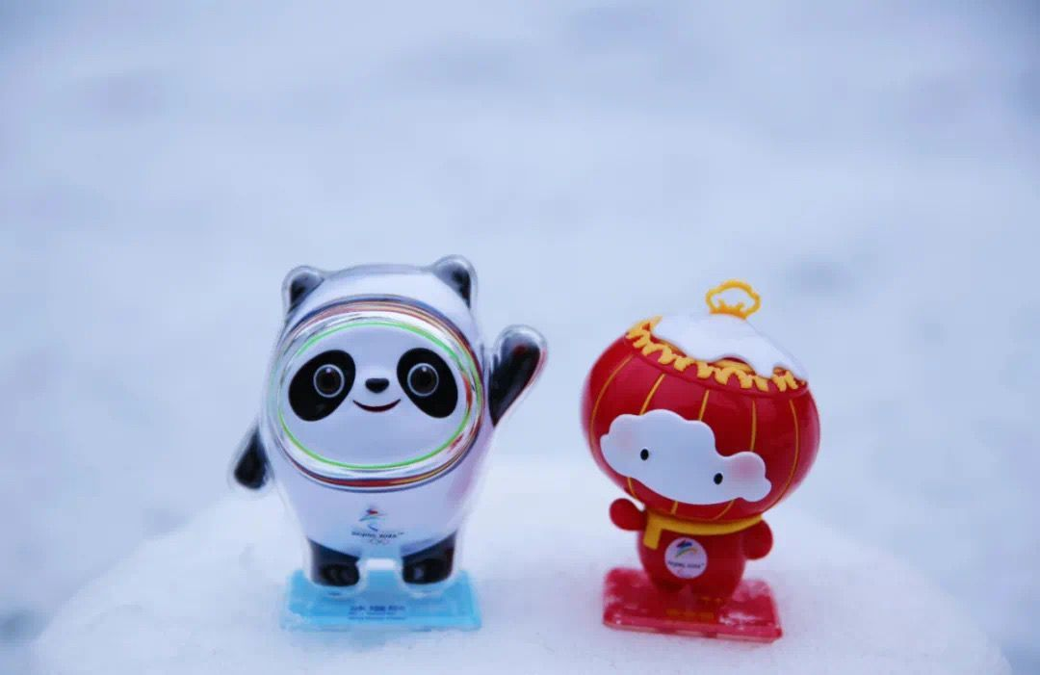
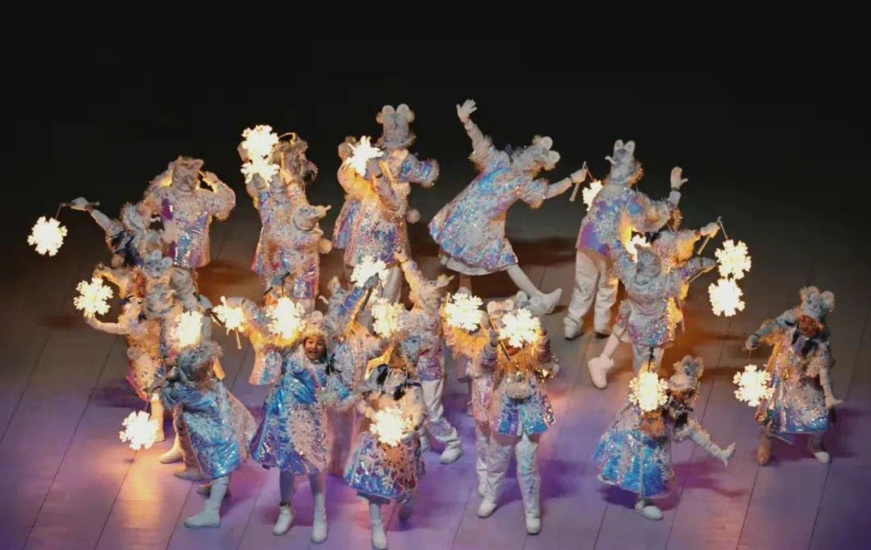
有一种浪漫叫中国风

Slide 5
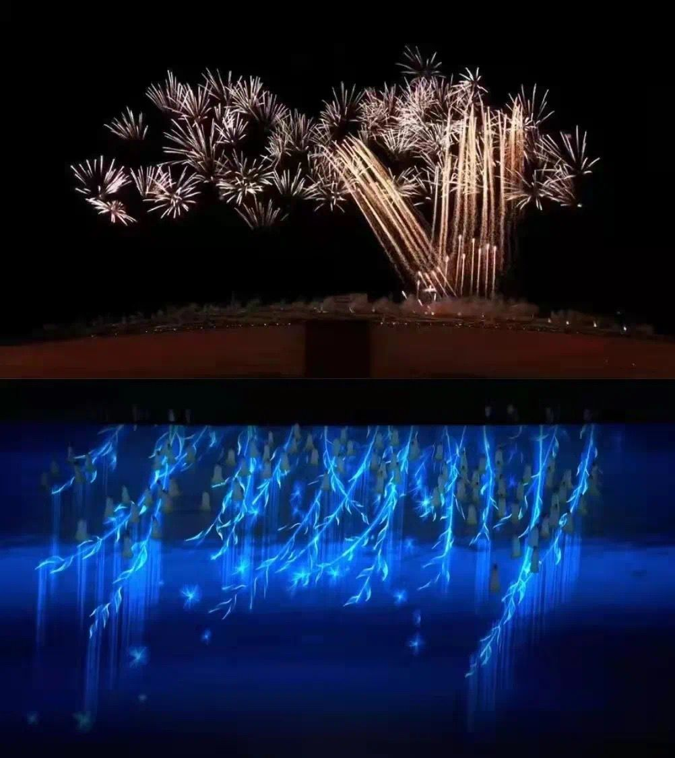
朝朝送别泣花钿
折尽春风杨柳烟
俯瞰江山多少代
永迎高客在云峰

Slide 6
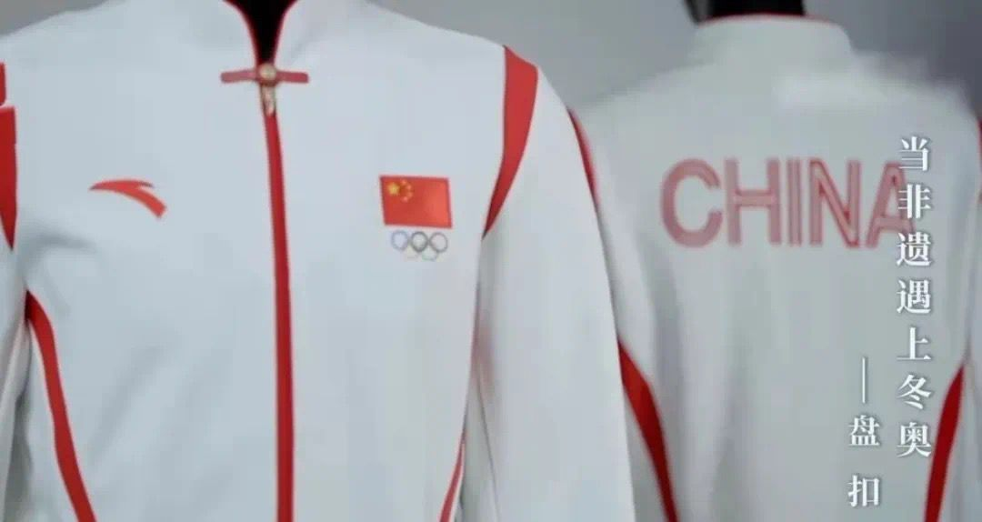
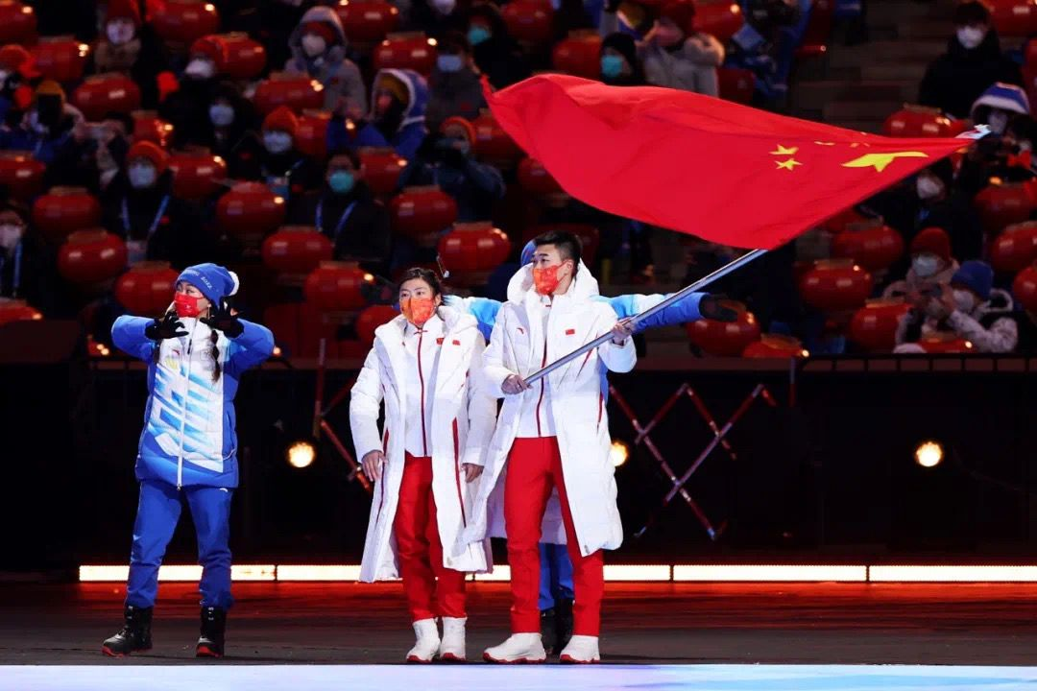
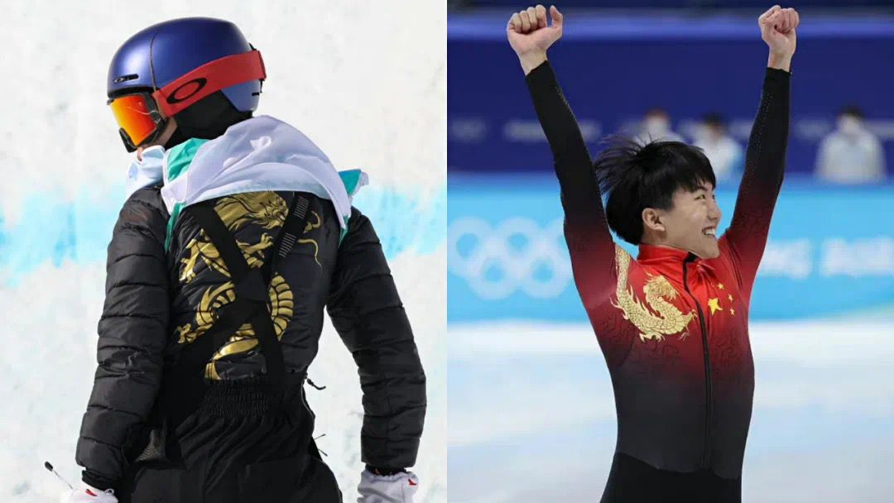

Slide 7

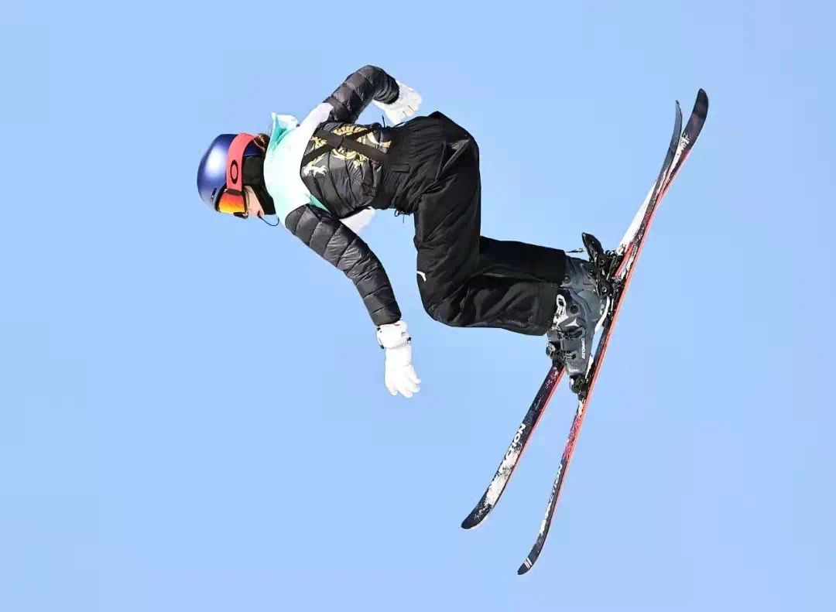
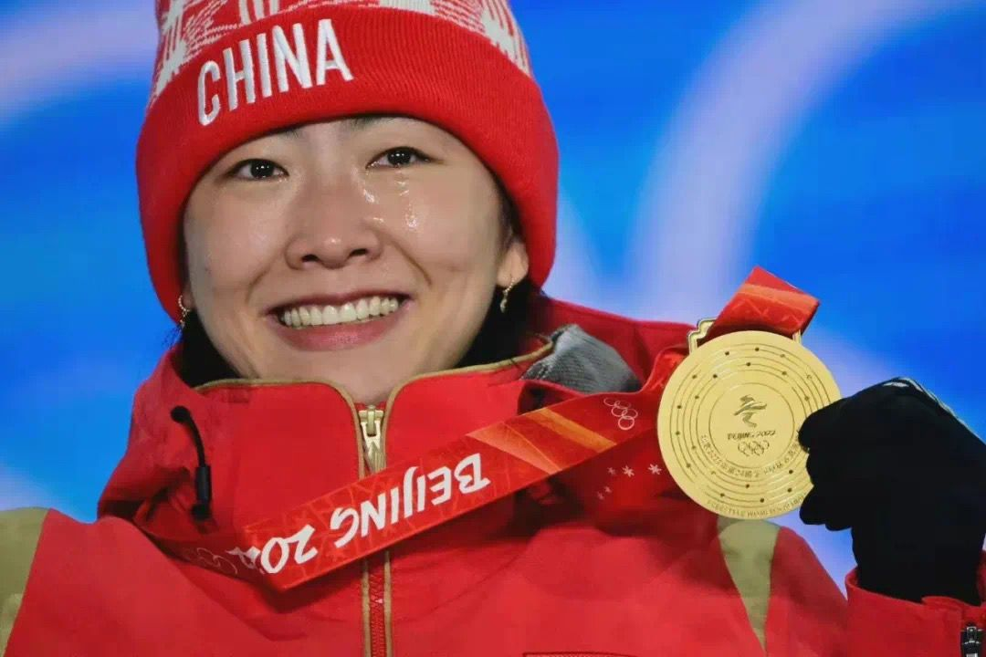
有一种感动，叫中国健儿

Slide 8
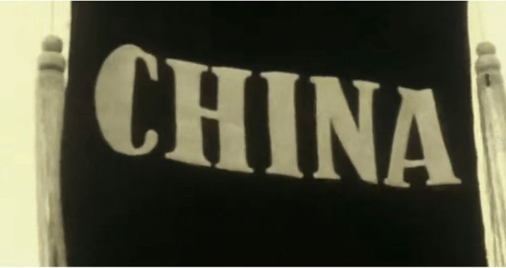
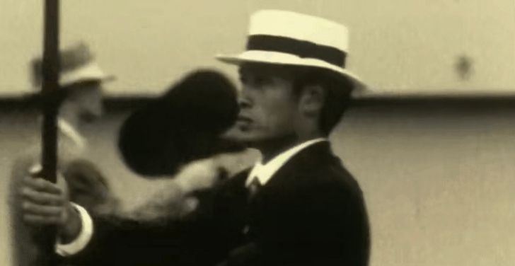
有一种崛起叫中国
当时的报纸这样写道：“我中华健儿，此次单刀赴会，万里关山，此刻国运艰难，望君奋勇向前，让我后辈远离这般苦难。”

Slide 9

何其有幸，生于华夏。
炬光微小，照耀四方。
而吾辈青年，是中国少年!

Slide 10
THANK YOU!!
NO.0228/2022

